Slide 1

Астафьев Кирилл 9 В
Проектная работа
”История возникновения французского языка и его влияние на английский язык”
Научный руководитель- Кондрашов Виктор Анатольевич

Slide 2

Цели и задачи: изучить историю зарождения и возникновения французского языка , установить его связи с английским и объяснить их причину.

Slide 3
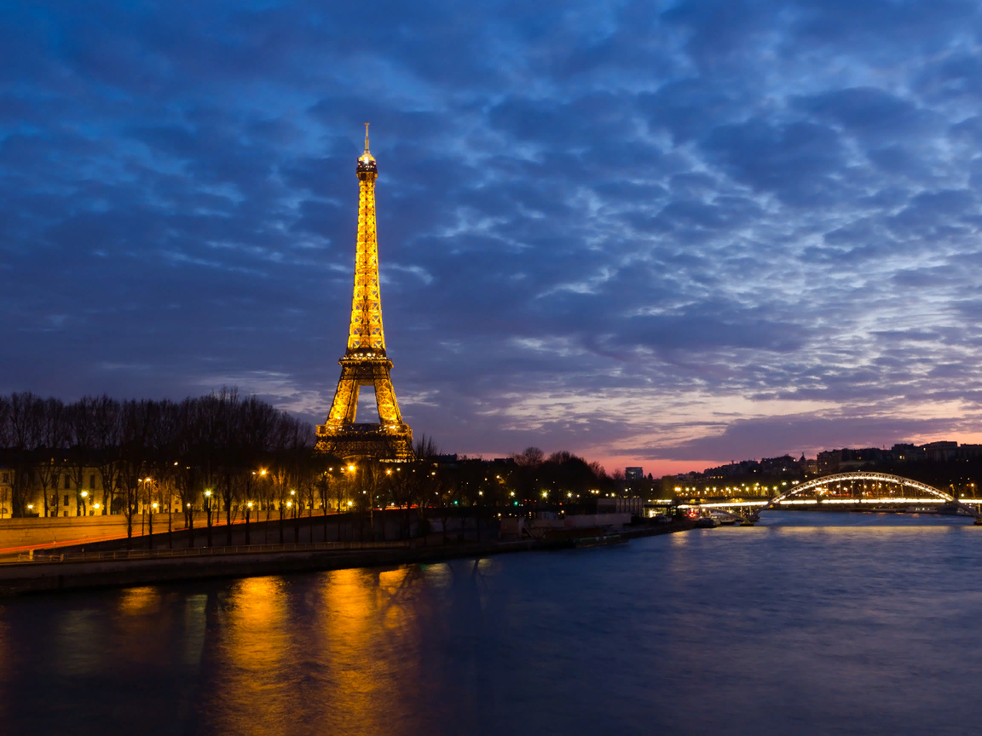
Система глагольного спряжение на письме была очень похожа на ту, что существует в современном языке — с той лишь разницей, что поначалу читались все окончания личных форм. Это позволяло строить безличные односоставные предложение без местоимения-подлежащего. Так, например, выглядело спряжение правильного глагола porter:
je port- nous port-ons
tu port-es vous port-ez
il port-et ils port-ent

Slide 4
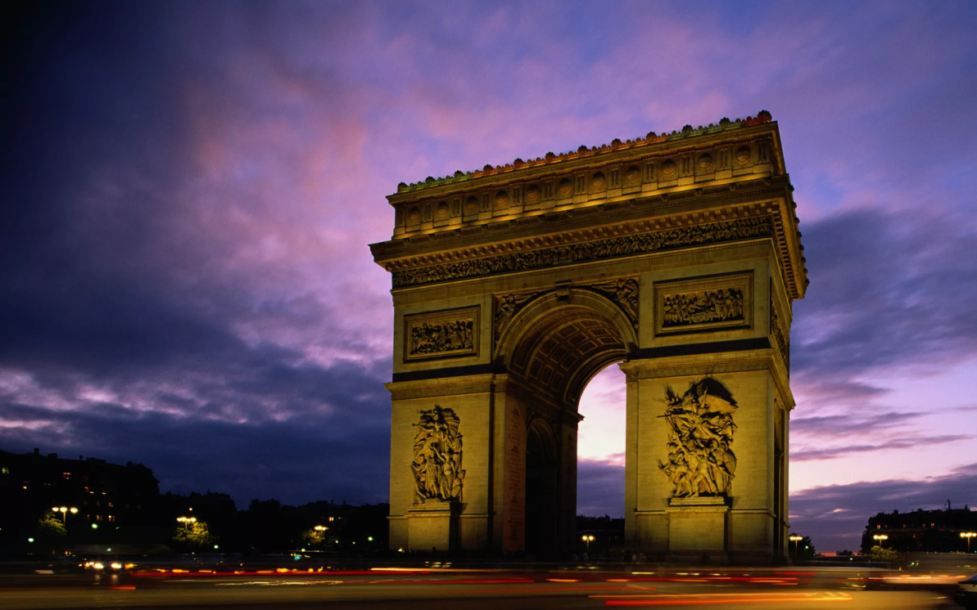
Интересно, что глаголы, которые сегодня относят ко II группе (типа finir), имели окончание s во всех лицах:
Je fini-s nous fini-ss- on
tu fini-s vous fini-ss-ez
il fini-st ils fini-ss-ent

Slide 5
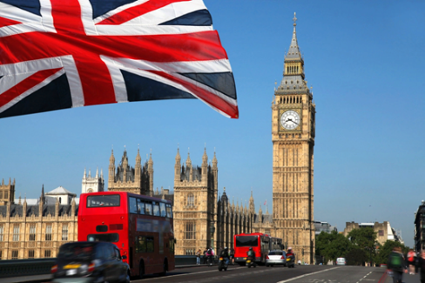
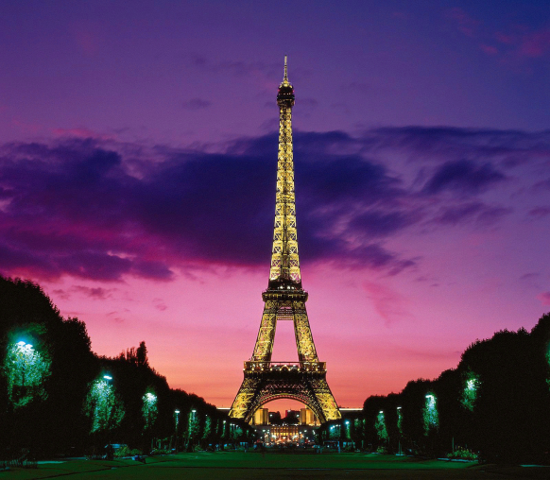
Французские заимствования в Английском языке можно различить по аффиксам:
У существительных.
Суффикс –ance: endurance, hindrance и так далее.
Суффикс –ence: consequence, patience и так далее.
Суффикс –ment: appointment, development и так далее.
Суффикс –age: courage, marriage, village и так далее.
Суффикс –ess: actress, adventuress.
У глаголов.
Префикс (en-): enable, enact, enslave и так далее.
Суффикс (-ous): curious, dangerous и так далее.

Slide 6
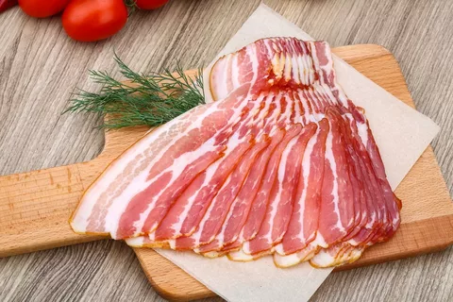
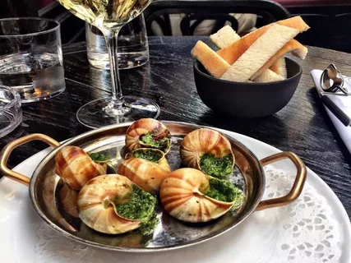
Многие французские слова принадлежат царству развлечений: cards, dance, leisure, partner, pleasure, sport, tournament.
Интересно также отметить, что многие блюда и кушанья также имеют французские корни: beef, veal, mutton, pork, bacon, venison.

Slide 7
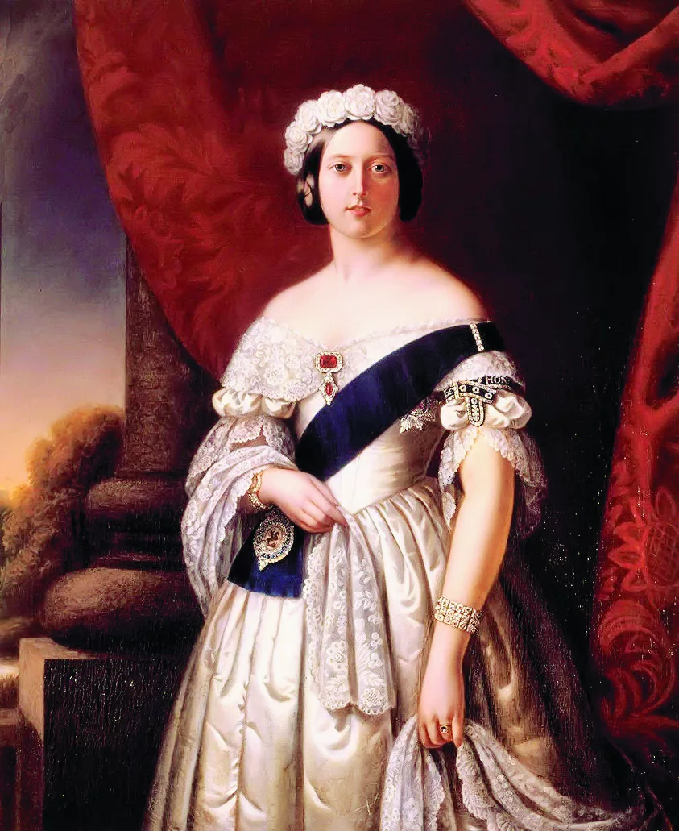
древнеанглийские буквосочетания, которые всегда записывались как cw, sc и с, стали писаться на французский манер как «qu», «sh» и «ch» соответственно. Как результат сегодня мы пишем «queen», а не «cwen» и «ship», а не «scip», «should», а не «scolde».

Slide 8
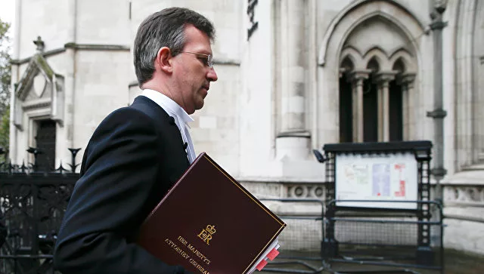
постановка прилагательных после существительного в некоторых словосочетаниях: «attorney general» (генеральный прокурор, – ред.), «secretary general» (генеральный секретарь, – ред.), «surgeon general» (главный санитарный врач, – ред.).

Slide 9
Изучаемый материал

Slide 10

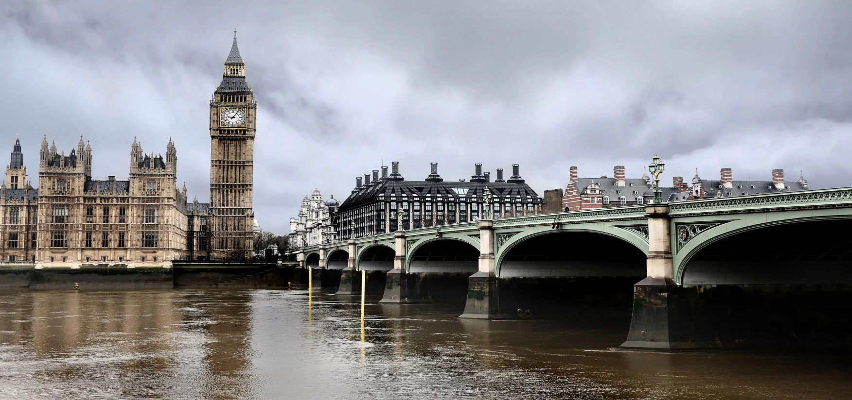
Таким образом, французское влияние привело к различным изменениям в словарном составе Английского языка. Во-первых, это были названия нововведений. Во-вторых, большое количество замен, при которых Английское слово заменялось его Французским эквивалентом. В-третьих, Французский язык обогатил Английский огромным количеством синонимов, которые используются наравне с Английскими словами.

Slide 11
Вывод: Все языки имеют много общего, так как они все произошли с латыни и зная хоть один язык, можно осилить и другие.

Slide 12
Спасибо за внимание

